Slide 1
Tecnologie Web: Leaflet
Raffaele Montella, PhD
raffaele.montella@uniparthenope.it

Slide 2
Sommario
Introduzione
Preparare la pagina
Impostazione della mappa
Marcatori
Cerchi
Poligoni
Popup
Eventi
Conclusioni

Slide 3
Introduzione
Leaflet è la principale libreria JavaScript open source per mappe interattive ottimizzate per dispositivi mobili.
Con un peso di circa 38 KB di JS, ha tutte le funzionalità di mappatura di cui la maggior parte degli sviluppatori ha bisogno.
È stata progettata pensando a semplicità, prestazioni e usabilità.

Slide 4
Introduzione
Funziona in modo efficiente su tutte le principali piattaforme desktop e mobili.
Può essere estesa con molti plug-in.
Ha un'API facile da usare e ben documentata.
Ha un codice sorgente semplice e leggibile.

Slide 5
Preparare la pagina
Prima di scrivere qualsiasi codice per la mappa, è necessario eseguire le seguenti fasi di preparazione sulla pagina:
Includere il file CSS di Leaflet nella sezione principale del documento:
<link rel="stylesheet" href="https://unpkg.com/leaflet@1.5.1/dist/leaflet.css"
integrity="sha512-xwE/Az9zrjBIphAcBb3F6JVqxf46+CDLwfLMHloNu6KEQCAWi6HcDUbeOfBIptF7tcCzusKFjFw2yuvEpDL9wQ=="
crossorigin=""/>

Slide 6
Preparare la pagina
Includere il file JavaScript del Leaflet dopo il CSS :
<!-- Make sure you put this AFTER Leaflet's CSS -->
<script src="https://unpkg.com/leaflet@1.5.1/dist/leaflet.js" integrity="sha512-GffPMF3RvMeYyc1LWMHtK8EbPv0iNZ8/oTtHPx9/cc2ILxQ+u905qIwdpULaqDkyBKgOaB57QTMg7ztg8Jm2Og=="
crossorigin=""></script>
Inserire un elemento div con un determinato ID nel punto in cui si desidera posizionare la propria mappa:
<div id="mapid"></div>

Slide 7
Preparare la pagina
Assicurarsi che il contenitore della mappa abbia un'altezza definita, ad esempio impostandolo nel CSS:
#mapid { height: 180px; }
Ora si è pronti per inizializzare la mappa e operare con essa.

Slide 8
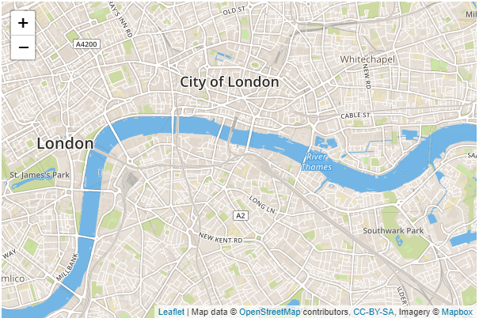
Impostazione della mappa
Creare una mappa del centro di Londra con tessere Mapbox Streets.
Innanzitutto è necessario inizializzare la mappa e impostare la vista sulle coordinate geografiche scelte e su un livello di zoom:
var mymap = L.map('mapid').setView([51.505, -0.09], 13);

Slide 9
Impostazione della mappa
Tutte le interazioni del mouse e del tocco sulla mappa sono abilitate.
La mappa ha i controlli di zoom e attribuzione.
La chiamata setView restituisce anche l'oggetto map.

Slide 10
Impostazione della mappa
La maggior parte dei metodi Leaflet agisce in questo modo quando non restituisce un valore esplicito.
Questo consente un comodo concatenamento di metodi simile a jQuery.

Slide 11
Impostazione della mappa
Creare un layer da aggiungere alla mappa, in questo caso si tratta di un livello di riquadro di tipo Mapbox Streets.
La creazione di un layer comporta l'impostazione del template URL per i tile, il testo di attribuzione e il livello di zoom massimo del livello.
In questo esempio sono utilizzate le tessere mapbox.streets dalle "Mappe classiche" di Mapbox (per utilizzare i tile da Mapbox, bisogna richiedere un token di accesso).

Slide 12
Impostazione della mappa
L.tileLayer('https://api.tiles.mapbox.com/v4/{id}/{z}/{x}/{y}.png?access_token={accessToken}', {
attribution: 'Map data &copy; <a href="https://www.openstreetmap.org/">OpenStreetMap</a> contributors, <a href="https://creativecommons.org/licenses/by-sa/2.0/">CC-BY-SA</a>, Imagery © <a href="https://www.mapbox.com/">Mapbox</a>',
maxZoom: 18,
id: 'mapbox.streets',
accessToken: 'your.mapbox.access.token'
}).addTo(mymap);

Slide 13
Impostazione della mappa
Assicurarsi che tutto il codice sia chiamato dopo l'inclusione di div e leaflet.js.
Leaflet non contiene codice specifico di un singolo fornitore di dati cartografici.
Si è liberi di utilizzare altri fornitori se necessario.
Esempio: provare a sostituire mapbox.streets con mapbox.satellite.

Slide 14
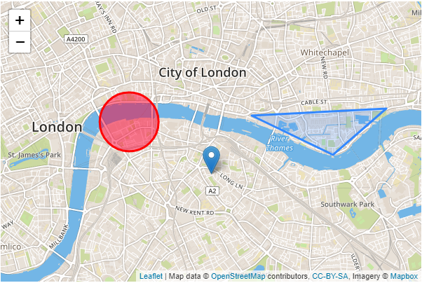
Marcatori
Oltre ai tiled layer, si possono aggiungere facilmente alla mappa marcatori, polilinee, poligoni, cerchi e popup.
Per aggiungere un marcatore:
var marker = L.marker([51.5, -0.09]).addTo(mymap);

Slide 15
Cerchi
Per aggiungere un cerchio:
Specificare il raggio in metri come secondo argomento.
È possibile controllare l’aspetto passando le opzioni come ultimo argomento durante la creazione dell'oggetto.
var circle = L.circle([51.508, -0.11], {
color: 'red',
fillColor: '#f03',
fillOpacity: 0.5,
radius: 500
}).addTo(mymap);

Slide 16
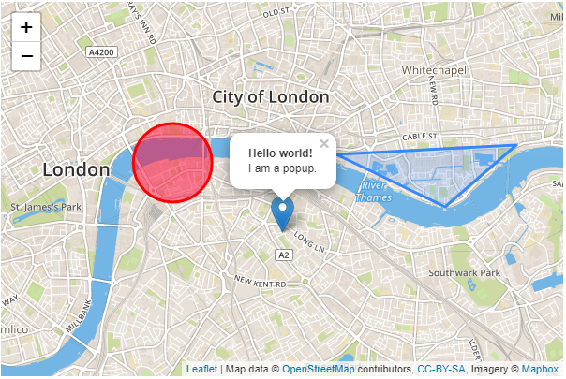
Poligoni e popup
Per aggiungere un poligono:
var polygon = L.polygon([
[51.509, -0.08],
[51.503, -0.06],
[51.51, -0.047]
]).addTo(mymap);
I popup vengono generalmente utilizzati quando si desidera allegare alcune informazioni a un particolare oggetto su una mappa.

Slide 17
Popup
Per aggiungere un popup Leaflet ha una scorciatoia molto utile:
marker.bindPopup("<b>Hello world!</b><br>I am a popup.").openPopup();
circle.bindPopup("I am a circle.");
polygon.bindPopup("I am a polygon.");
Il metodo bindPopup collega un popup con un contenuto HTML specificato a un marker, in modo che il popup appare quando si fa clic sull'oggetto.
Il metodo openPopup (solo per i marker) apre immediatamente il popup allegato.

Slide 18
Popup
È possibile usare i popup anche come livelli (quando si ha bisogno di qualcosa di più che collegare un popup a un oggetto):
var popup = L.popup()
.setLatLng([51.5, -0.09])
.setContent("I am a standalone popup.")
.openOn(mymap);
Qui si usa openOn invece di addTo perché gestisce la chiusura automatica di un popup precedentemente aperto quando se ne apre uno nuovo, migliorando l'usabilità.

Slide 19
Eventi
Ogni volta che succede qualcosa in Leaflet, ad es. l'utente fa clic su un indicatore o cambia lo zoom della mappa, l'oggetto corrispondente invia un evento a cui è possibile aderire con una funzione. Questo consente di reagire all'interazione dell'utente.
Per aggiungere un evento:
function onMapClick(e) {
alert("You clicked the map at " + e.latlng);
}
mymap.on('click', onMapClick);

Slide 20
Eventi
Ogni oggetto ha il proprio set di eventi.
Il primo argomento della funzione di ascolto (onMapClick) è un oggetto evento.
Contiene informazioni utili sull'evento che si è verificato.
Esempio: l'oggetto dell’evento di click sulla mappa ha la proprietà latlng, che è la posizione in cui si è verificato il click.

Slide 21
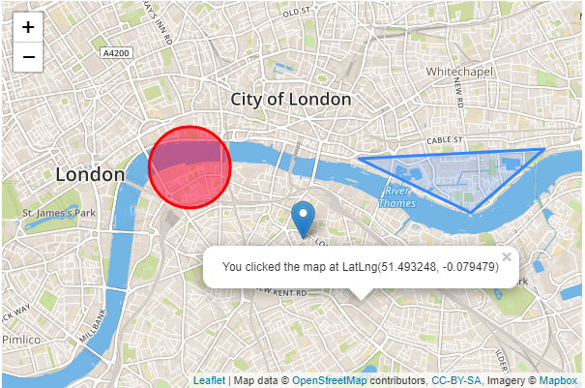
Eventi
È possibile utilizzare un popup anziché un avviso (alert). Cliccando sulla mappa, si vedranno le coordinate in un popup.
var popup = L.popup();
function onMapClick(e) {
popup
.setLatLng(e.latlng)
.setContent("You clicked the map
at" + e.latlng.toString())
.openOn(mymap);
}
mymap.on('click', onMapClick);

Slide 22
Conclusioni
Leaflet rappresenta una valida alternativa a Google Maps.
A differenza delle API di Google è completamente free e non necessita di API-Key.
È possibile integrare Leaflet con Google Maps e con altri fornitori di servizi.
È facilmente integrabile con i servizi di OpenLayers e OpenStreetMap.

